Slide 1

UNIVERSIDAD DE LAS FUERZAS ARMADAS - ESPE
ESCUELA “HEROES DEL CENEPA”
DEPARTAMENTO DE CIENCIAS ECONÓMICAS, ADMINISTRATIVAS Y DE COMERCIO
“CREACIÓN DE UNA PROCESADORA EN LA PARROQUIA POALO DE LA PROVINCIA DE COTOPAXI PARA IMPULSAR LA ECONOMÍA POPULAR Y SOLIDARIA Y MIPYMES DEL SECTOR E INCLUIRLAS COMO AGENTES ECONÓMICOS EN LA TRANSFORMACIÓN DE LA MATRIZ PRODUCTIVA ECUATORIANA; CONTRIBUYENDO A LA DIVERSIFICACIÓN Y AGREGACIÓN DE VALOR MEDIANTE LA EXPORTACIÓN DE FRUTA DESHIDRATADA A LA CIUDAD DE TOKIO CONTINENTAL.”
CHANGO FERRÍN LOURDES VALERIA
ERAZO CLAVIJO GABRIELA ALEXANDRA
2015

Slide 2
JUSTIFICACION
CAPITULO 1
Cambio dentro de la matriz productiva Ecuatoriana
La falta de agregación de valor en sectores estratégicos
La vulnerabilidad del país al depender determinados mercados para la exportación
Impulso de una pequeña y mediana empresa ASOPRUV
La necesidad de uvilla deshidrata en Japón
Contribuir al Buen Vivir de las parroquias de Poaló y Pataín

Slide 3
OBJETIVO
Impulsar la exportación de frutas deshidratadas a la cuidad de Tokio continental, mediante la creación de una procesadora ubicada en la parroquia Poaló provincia de Cotopaxi, con el fin de apoyar a las Economías Populares y Solidarias de la provincia y a la vez potencializar el mercado japonés como un nuevo destino de negocios para el Ecuador.

Slide 4
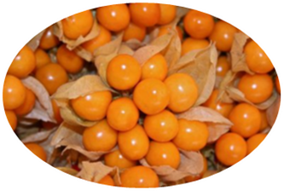
La uvilla
CAPITULO 2
Es una fruta exótica de alto contenido en vitaminas A y B, así como su elevado aporte de hierro y también la gran cantidad de energía que aporta al cuerpo debido al número de calorías
LA UVILLA DESHIDRATADA contiene las mismas características de la fruta fresca, pero pierde el agua y líquidos que contiene, conservándola por mas tiempo

Slide 5
PRODUCCION Y OFERTA NACIONAL
Provincias productoras de uvilla
No. | PROVINCIA | SUPERFICIE CULTIVADA (HA)
1 | Imbabura | 60
2 | Carchi | 20
3 | Cotopaxi | 15
4 | Pichincha | 100
5 | Tungurahua | 5
 | TOTAL | 200
Ecuador cuenta con 4.080 toneladas de uvilla fresca anualmente
El 70% de esta producción es usado para la agroindustria
El 30% es consumida a nivel nacional, es decir 1.224 toneladas
Tomado de Diario la Hora

Slide 6
EXPORTACIONES ECUATORIANAS DE LA SUBPARTIDA 0813.40.00.00
Exportaciones mundiales de la subpartida 0813.40.00.00
Importadores | INDICADORES COMERCIALES
 | Valor exportado en 2013 (miles de USD) | Participación de las exportaciones para Ecuador (%) | Cantidad exportado en 2013 | Unidad de medida | Tasa de crecimiento de las cantidades exportadas entre 2009-2013 (%, p.a.) | Posición relativa del país socio en las importaciones mundiales | Participación de los países socios en las importaciones mundiales (%)
Mundo | 1008 | 100 | 143 | Toneladas | 32 |  | 100
Estados Unidos de América | 337 | 33,4 | 35 | Toneladas | 141 | 2 | 12,9
Reino Unido | 166 | 16,5 | 19 | Toneladas | 57 | 5 | 7,2
Alemania | 134 | 13,3 | 16 | Toneladas | 5 | 4 | 7,8
España | 126 | 12,5 | 51 | Toneladas | 79 | 20 | 1,2
Tomado de Trade Map

Slide 7
IMPORTACIONES DE JAPON DE LA SUBPARTIDA 0813.40.00.00
Exportadores | INDICADORES COMERCIALES
 | Valor importada en 2013 (miles de USD) | Participación de las importaciones para Japón (%) | Cantidad importada en 2013 | Unidad de medida | Tasa de crecimiento de las cantidades importadas entre 2009-2013 (%, p.a.) | Participación de los países socios en las exportaciones mundiales (%)
Mundo | 13.439,00 | 100,00 | 2.596,00 | Toneladas | - 1,00 | 100,00
China | 9.494,00 | 70,60 | 2.405,00 | Toneladas | - | 11,70
Alemania | 2.635,00 | 19,60 | 40,00 | Toneladas | 2,00 | 8,30
Chile | 441,00 | 3,30 | 72,00 | Toneladas | - 10,00 | 0,80
Tomado de Trade Map

Slide 8
COMERCIO BILATERAL ENTRE JAPON Y ECUADOR
Importadores |  | INDICADORES COMERCIALES
 |  | Valor exportada en 2013 (miles de USD) | Participación de las exportaciones para Ecuador (%) | Tasa de crecimiento de los valores exportadas entre 2009-2013 (%, p.a.) | Posición relativa del país socio en las importaciones mundiales | Tasa de crecimiento de las importaciones totales del país socio entre 2009-2013 (%, p.a.)
8 | Japón | 570.418,00 | 2,30 | 46,00 | 5,00 | 11,00
Fuente: Trade Map

Slide 9

JAPON
Nombre oficial | Nihon o Nippon (Japón)
Superficie | 377.915 Km.2
Población | 127, 103,388 (julio 2014 est.)
Forma de gobierno | Monarquía constitucional
Capital | Tokio
Idioma oficial | Japonés
Unidad monetaria | yen (¥)
PIB | $ 4807 mil millones (2014 est.)
PIB per cápita | $ 37,800 (2014 est.)
Socios Comerciales | Estados Unidos, la Unión Europea, China, Taipéi, y la República de Corea

Slide 10

CULTURA
CONSUMO
NEGOCIACION
Alimentos rápidos, instantáneos y precocidos
Contribuyan a llevar un estilo de vida sana y con bienestar en términos de salud
Los consumidores japoneses son los más exigentes del mundo en lo que se refiere a la calidad de las mercancías.
Los productos que pueden mantener una alta calidad a un costo razonable
Respetar a su tendencia religiosa, la edad o jerarquía
Exigir y cumplir lo que respecta a estándares de calidad
Generalmente se los realiza con hombres.
La negociación se la realiza en idioma japonés
Son muy conservadores, se fijan en los detalles.
Suelen emplear frases poco concisas.

Slide 11

I. INSTRUCCIONES
II. INFORMACIÓN
PERSONAL
III. INFORMACIÓN DE
DEMANDA

Slide 12
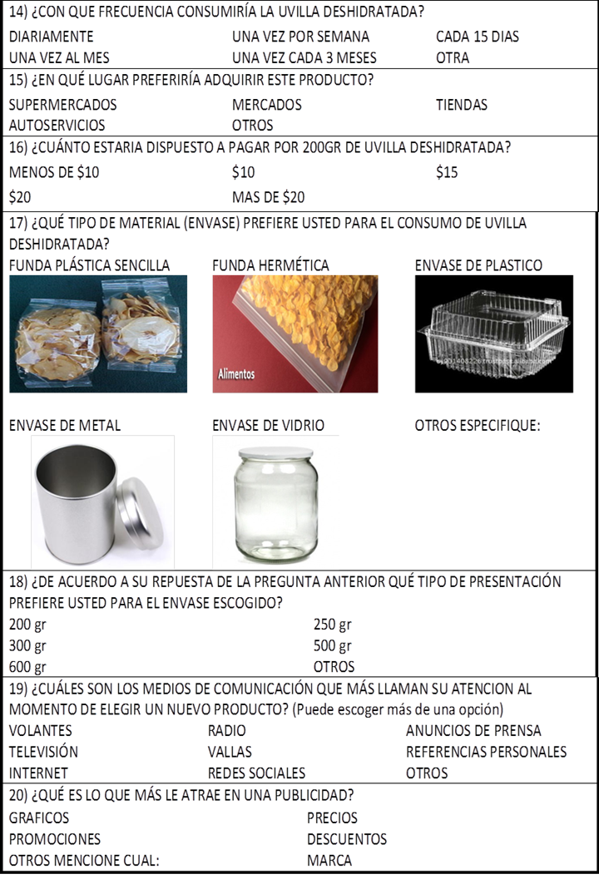
CANTIDAD
PRECIO
FRECUENCIA
PRESENTACIÓN
GUSTOS
PREFERENCIAS

Slide 13
RESPUESTAS
Edad | 31 A 40 AÑOS
Género | Femenino
Lugar de residencia | No responde
Ingresos Mensuales | $1500 a $2000
Ocupación | No responde
Estado civil | 34
¿Consume ud. frutas deshidratadas? | Si 88%
Tipo de frutas de consumen | Uva
Decisor de Compra | Marca, nutrientes, calidad
Para quién compran? | Su consumo
Cuántas personas conocen la uvilla? | 44
Han probado o no la uvilla | SI 39 personas
Consumirían o no uvilla deshidratada | Si 45 personas
Frecuencia de Consumo | Cada 15 días
Lugares para adquirir el producto | Supermercados
Valor a pagar por 200gr de uvilla deshidratada | Menos de 10 USD
Presentación de los envases | Funda Hermética
Cantidad que les gustaría comprar | 200 gr
Medios de Comunicación | Volantes, televisión
Factores que atraen en la Publicidad | Gráficos, demostraciones, promociones

Slide 14
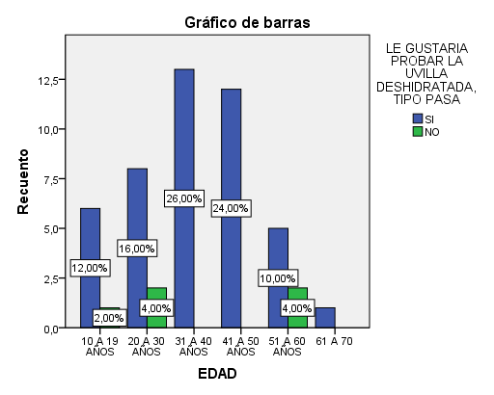
SEGMENTACION Y PERFIL DEL CONSUMIDOR

Slide 15
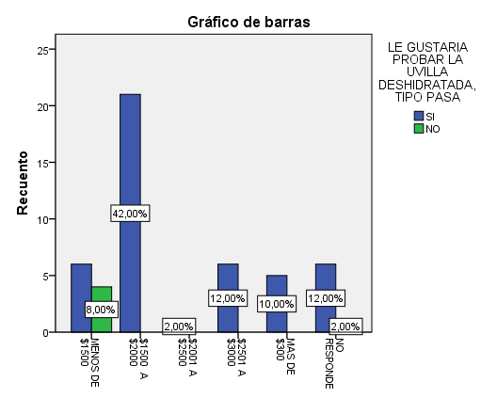
SEGMENTACIÓN Y PERFIL DEL CONSUMIDOR

Slide 16
SEGMENTACIÓN Y PERFIL DEL CONSUMIDOR
Criterio | Segmentos | Consumo
Geográfico | País: Japón Región: Tokio Continental Ciudad: Tokio | 37.883.000 12.527.115 8.336.611
Demográfico | Género: Edad (15 – 65 años) 69,3%: Nivel de Instrucción: Ocupación: Empleados 56,9% Estado civil: Religión: | Sin restricción 5.777.271 Sin restricción 3.287.267 Sin restricción Sin restricción
Psicográfico (Comportamiento) | Disposición de consumo: 90% Edad: (20 – 60 años )76 % Ingresos:($1.500-$2.000) 42% ¿Por qué compra? | 7.502.949 2.390.725 1.380.652 Calidad, beneficios, higiene, presentación.
Captar el 0,1% de la potencial demanda
Estrategia de penetración 1.380 consumidores

Slide 17


PROCESO DE PRODUCCION
+ASOPRUV
ASOPRUV, es una pequeña empresa que está conformada por 15 socio
De la parroquia de Panzaleo del barrio Pataín,
Producción de mora, uvilla, tomate de árbol, fresa, naranjilla, guayaba, piña
Cada martes cosechan cerca de 400 metros de plantas de uvilla que es alrededor de 100 gavetas con 8 kilos cada una a 2.00 USD

Slide 18

+PROCEFRUT
Esta empresa que se consolidará como exportadora de uvilla deshidratada estará ubicada en la parroquia de Poaló del Cantón Latacunga
Misión
Producir frutas deshidratadas de alta calidad, apetecibles en el mercado internacional, siendo responsables con el medio ambiente, buscando satisfacer las necesidades y expectativas de nuestros clientes y empleados.
Visión
Para el 2020, ser referentes en los procesos de producción y comercialización, innovando y desarrollando nuestros productos, lo cual permita ofrecer a nuestros clientes mejores alternativas.

Slide 19
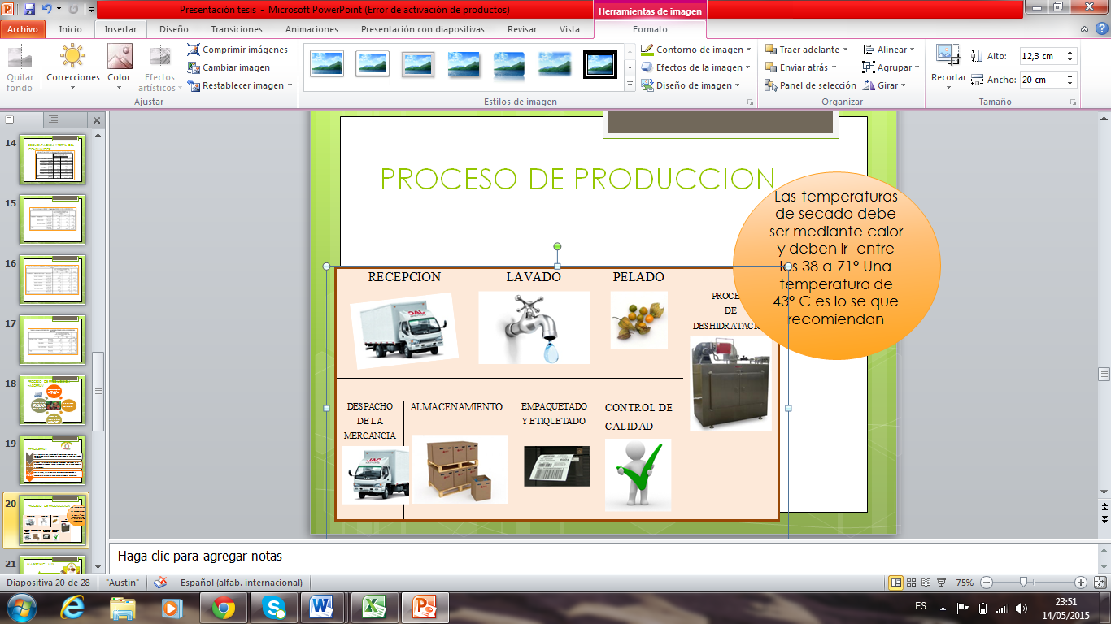
PROCESO DE PRODUCCION
Las temperaturas de secado debe ser mediante calor y deben ir entre los 38 a 71° Una temperatura de 43° C es lo se que recomiendan
ALMACENAMIENTO

Slide 20
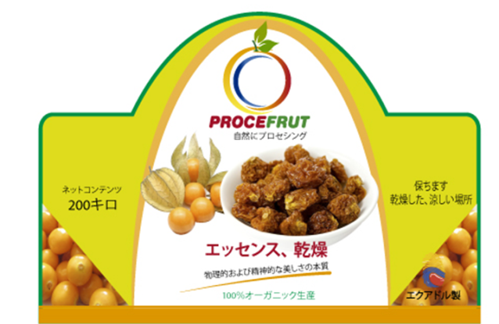
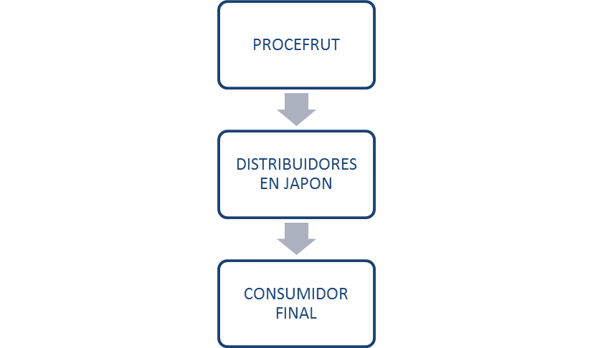
MARKETING MIX
Producto : 200gr marca PAIS
Plaza
Promoción
Precio: 5.10
Enviar muestras de uvilla deshidratada.
Brindar un servicio post venta
Calificarse en la feria internacional de alimentos en Marzo de cada año

Slide 21
LOGISTICA INTERNACIONAL
Barreras arancelarias no registra
Barreras no arancelarias.-licencia de importación y normalización en el etiquetado

Slide 22
Forma de pago: Carta de crédito
Termino de negociación CPT
Nombre de la empresa | CUIDAD
Akebono Boeki Co., Ltd. | TOKIO
Kanematsu Corporation | TOKIO
P.K. Siam Co., Ltd. | TOKIO
Robson Corporation | TOKIO
Unifoods Corp. | TOKIO
Exportación Vía Aérea hacia Tokio
Aeropuerto internacional de Narita (NRT) y
Aeropuerto Internacional de Tokio- 55 Haneda (HND),
,

Slide 23
Registro como Operador Económico Autorizado
Debe obtener su firma electrónica (validez de 2 años)
Registro en el portal Ecuapass (exportador)

Slide 24
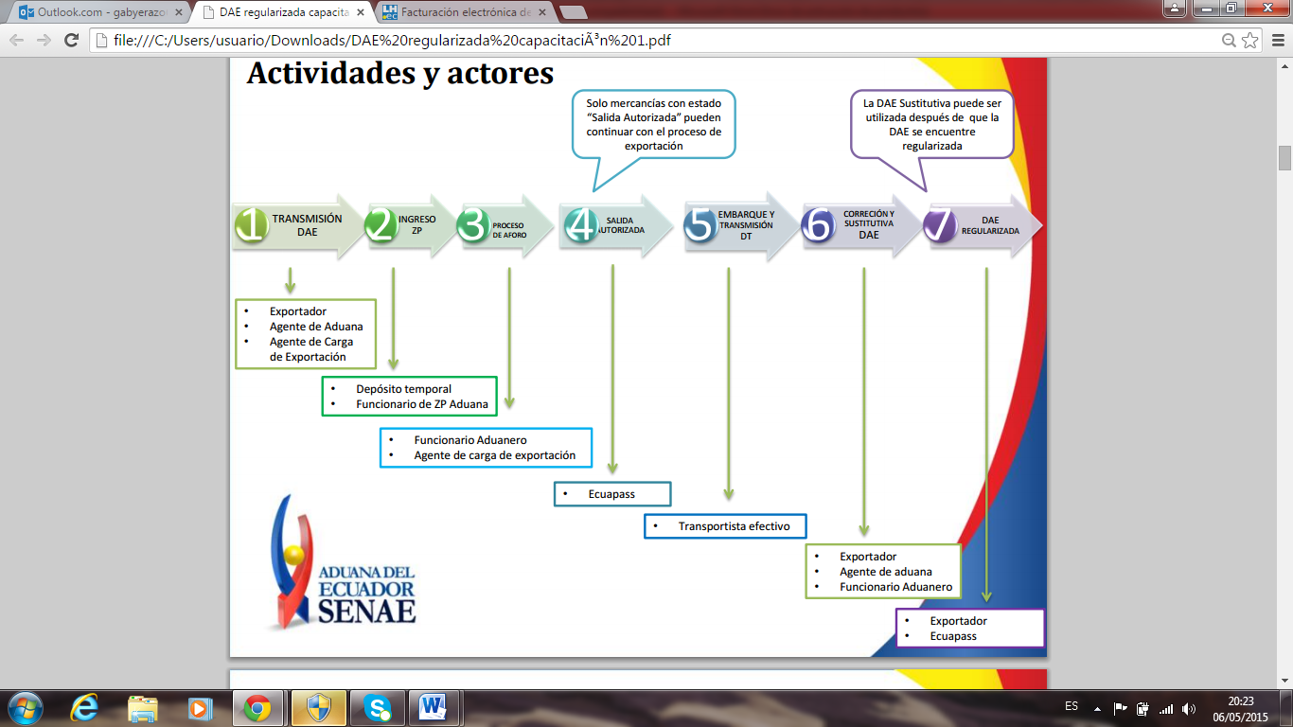
PROCESO DE EXPORTACION

Slide 25
ANÁLISIS FINANCIERO
MATERIA PRIMA

Slide 26
ANÁLISIS FINANCIERO
VENTAS – PRODUCTO TERMINADO

Slide 27
ANÁLISIS FINANCIERO
MANO DE OBRA

Slide 28
ANÁLISIS FINANCIERO
GASTOS SUELDOS ADMINISTRATTVOS

Slide 29
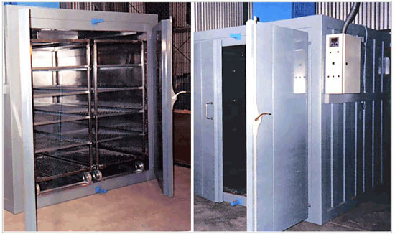
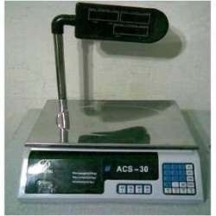
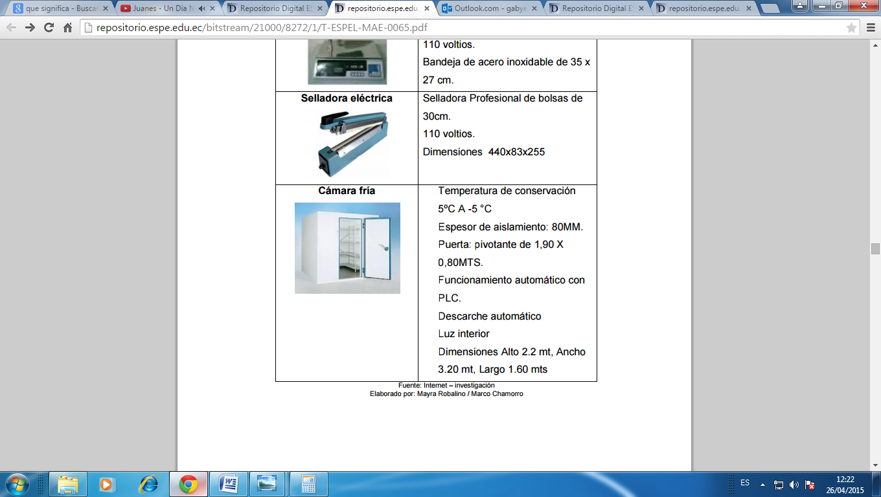
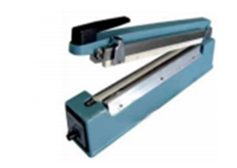
ANÁLISIS FINANCIERO
INVERSIONES
  Maquinaria

Slide 30
ANÁLISIS FINANCIERO
DEPRECIACIONES
COSTOS DE OPERACIÓN

Slide 31
ANÁLISIS FINANCIERO
FINANCIAMIENTO
  Condiciones
  Cuota

Slide 32
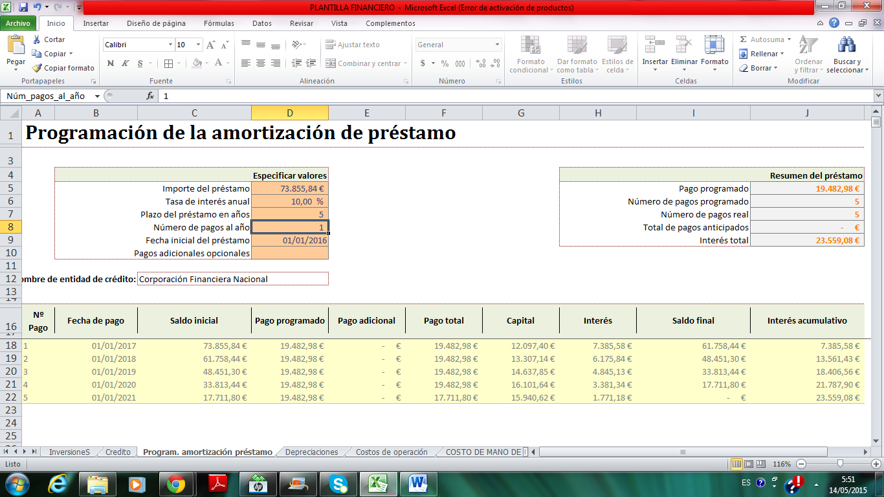
ANÁLISIS FINANCIERO
  Amortización

Slide 33
ANÁLISIS FINANCIERO
ESTADO DE RESULTADOS

Slide 34
ANÁLISIS FINANCIERO
FUJO DE CAJA

Slide 35
ANÁLISIS FINANCIERO
EVALUACIÓN FINANCIERA
  VAN
  TIR

Slide 36

IMPACTOS
POLITICO.- Fortalecer relaciones bilaterales
ECONOMICO.- IMPULSO MATRIZ PRODUCTIVA contribución a la balanza comercial
SOCIAL .- Garantiza el buen vivir entre los actores involucrados, generar fuentes de trabajo promueve y fomenta la inclusión social de la comunidad
ESTRATEGICO.-Forma una empresa, con una actividad económica innovadora que alinea la visión y la misión con los valores corporativos
AMBIENTAL.- BPM y utilización correcta de desperdicios en procesos productivos adicionales

Slide 37
CONCLUSIONES Y RECOMENDACIONES
Visión amplia para el desarrollo del mercado japonés
Disposición de compra – factibilidad 90%
Establecer plan logístico para muestras (test)
Producto no tradicional – Asociatividad ASOPRUF
Mercado japonés exigente en calidad y beneficios
Evaluación financiera Viabilidad
VAN (+) y TIR 75%
Desarrollo marca país
Proceso exporta fácil
Certificaciones internacionales, participación en ferias

